Slide 1
Внеклассное чтение
Басни И. Крылова, Л. Толстого, С. Михалкова для детей

Slide 2


Slide 3
Басни
И. Крылова, Л. Толстого,
С. Михалкова для детей

Slide 4
Басня
короткий поучительный рассказ |  | смешное лирическое стихотворение |  | короткая сказочная история
герои-богатыри |  | герои -животные, иногда люди |  | есть герои- помощники
Цель: развлечь читателя, создать хорошее настроение |  | Цель: прославить русский народ, Русь |  | Цель: помочь исправить недостатки, посмеявшись над ними
Троекратные повторы |  | волшебство |  | мораль |  | диалог

Slide 5

Кто не слыхал его живого слова?
Кто в жизни с ним не встретился своей?
Его бессмертные творения
Мы с каждым годом любим все сильней.

Slide 6


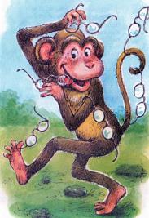
Доска объявлений
Ищу учебник по правильному использованию очков.
Пишите крупнее,
я плохо вижу.
Мартышка

Slide 7
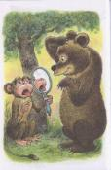
Доска объявлений
Куплю зеркало, которое не искажает изображение красивого лица.
Обезьяна

Slide 8
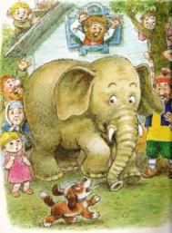
Доска объявлений
Накануне громко лаяла, сорвала голос. Срочно куплю капли для горла.
Моська

Slide 9
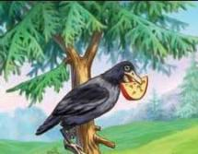
Доска объявлений
Потеряла сыр, пока пела. Нашедшего, просьба вернуть на ель.
Ворона

Slide 10
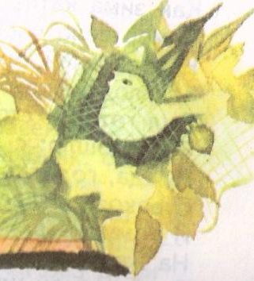
Доска объявлений
Срочно ищу мастера, который откроет захлопнувшуюся клетку. Попрошу не смеяться.
Чиж

Slide 11
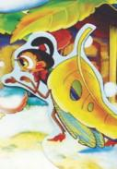
Доска объявлений
Молодая симпатичная особа, которая хорошо поёт, срочно снимет тёплую квартиру до весны.
Стрекоза

Slide 12
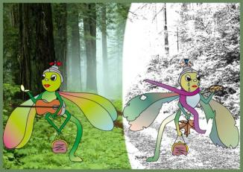
Инсценировка басни «Стрекоза и Муравей»

Slide 13
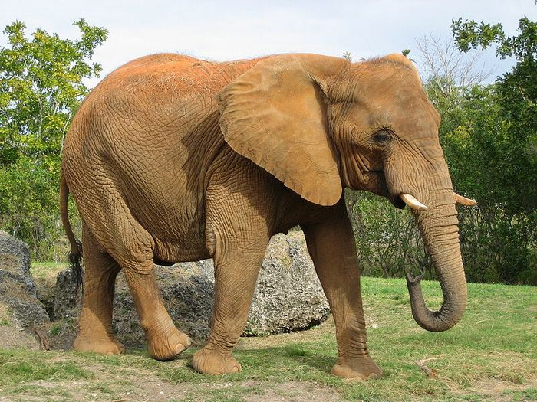

Slide 14


Slide 15
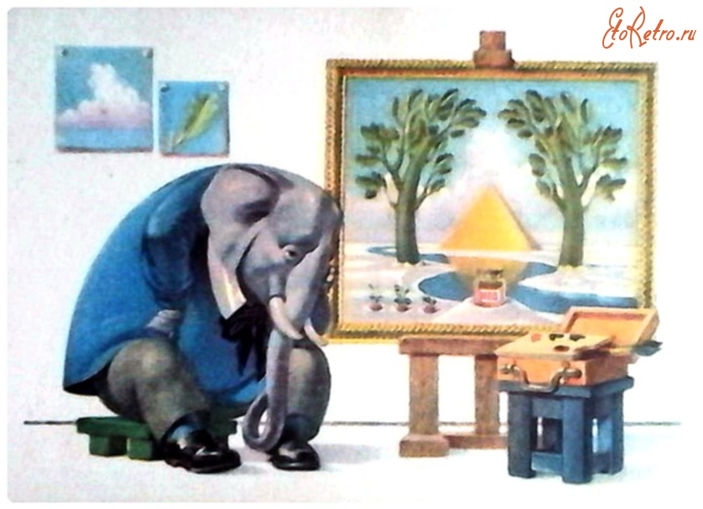

Slide 16
Словарная работа
Вернисаж - торжественное открытие художественной выставки.
Полотно - картина на холсте.
Польщен - испытавший удовлетворение от чего–нибудь.
Жёлудь - плод дуба.
Ералаш - беспорядок, путаница.
Низвергнут - сбросить сверху.
Вознести – возвеличить, поставить в лучшее положение.

Slide 18
1. Допишите пропущенное слово в названии басни:
«Чиж и Голубь »
«Лебедь, Щука и Рак »
« Ворона и Лисица »
«Слон - живописец »
«Муравей и Стрекоза »
«Белка и волк »

Slide 19
Вспомните из каких басен эти строки.
Соедините название басни и крылатое выражение.
1.«Да только воз и ныне там» «Стрекоза и Муравей»
2.«У сильного всегда бессильный виноват» «Мышь и Крыса»
3. «Сильнее кошки зверя нет» «Лебедь, Щука и Рак»
4. «Так поди же, попляши!» «Волк и Ягненок»

Slide 20
3. Вспомните из каких басен эти строки. Соедините крылатое выражение с его значением.
1. «А Васька слушает да ест» Употребляется в случаях, когда дело, не . двигаясь, стоит на месте,
. а вокруг него ведутся бесплодные . «Кот и Повар» разговоры, суета.
2.«А ларчик просто открывался» Не заметить самого главного, важного.
«Ларчик»
3. «Как белка в колесе» Один говорит, а другой не обращает на него . внимания.
«Белка»
4. «Слона-то я и не приметил» Беспрерывно суетиться, хлопотать без . видимых результатов.
«Любопытный»
5.«Да только воз и ныне там» Дело или вопрос, при разрешении которого . нечего было мудрить.
«Лебедь, Щука и Рак»

Slide 22
Тест по басням
1. На кого лаяла Моська?
А) На ежа.
Б) На ужа.
В) На льва.
Г) На слона.
2. Какой вопрос волновал волка в басне Л. Толстого «Белка и волк»?
А) Почему вам, белки, скучно?
Б) Отчего вы, белки, так веселы?
3. «За что же, не боясь греха, Кукушка хвалит Петуха?»
А) За то, что он красивый.
Б) За то, что он хвалит Кукушку.
В) За то, что он является ее другом.
Г) За то, что он помог ей.
4. Какой басне соответствует пословица: «Делу время – потехе час»?
А) Ларчик
Б) Чиж и Голубь
В) Стрекоза и Муравей
Г) Муравей и голубка
5.Автором каких басен является Л. Толстой?
А) Кот и Повар
Б) Белка и волк
В) Стрекоза и муравьи
Д) Муравей и голубка

Slide 23
Тест по басням
1. На кого лаяла Моська?
А) На ежа.
Б) На Ужа.
В) На льва.
Г) На слона.
2. Какой вопрос волновал волка в басне Л. Толстого «Белка и волк»?
А) Почему вам, белки, скучно?
Б) Отчего вы, белки, так веселы?
3. «За что же, не боясь греха, Кукушка хвалит Петуха?»
А) За то, что он красивый.
Б) За то, что он хвалит Кукушку.
В) За то, что он является ее другом.
Г) За то, что он помог ей.
4. К какой басне соответствует пословица: «Делу время – потехе час»?
А) Ларчик
Б) Чиж и Голубь
В) Стрекоза и Муравей
Г) Муравей и голубка
5.Автором каких басен является Л. Толстой?
А) Кот и Повар
Б) Белка и волк
В) Стрекоза и муравьи
Д) Муравей и голубка

Slide 24
Каким басням соответствуют мораль? «Мораль сей басни такова»
1) «Уж сколько раз твердили миру,
Что лесть гнусна, вредна; но только все не впрок,
И в сердце льстец всегда отыщет уголок». («Ворона и Лисица»)
«Мой друг! Не будь таким слоном:
Советам следуй, но с умом!
На всех друзей не угодишь,
Себе же только навредишь» («Слон-живописец»)
3) «Случается нередко нам
И труд и мудрость видеть там,
Где стоит только догадаться
Задело просто взяться». («Ларчик»)
4) «Вперед чужой беде
не смейся, Голубок!» (« Чиж и Голубь»)
5) «Когда в товарищах согласья нет,
На лад их дело не пойдет,
И выйдет из него не дело, только мука». («Лебедь, Щука и Рак»)

Slide 25
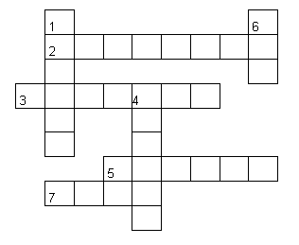
Г
Р
О Б Е З Ь Я Н А
Л
К
М У Р А В Е Й
Б
О
Ь
Р
М О С Ь К А
С Л О Н
А

Slide 26


Спасибо за внимание!
Вы молодцы!

